Slide 1
Обязательные сведения содержащиеся в сертификате ЭП
- ключ проверки электронной подписи;
- наименование средства электронной подписи;
- наименование удостоверяющего центра, выпустившего сертификат;
- сведения об ограничениях в сфере применения ЭЦП;
- дата начала и окончания срока действия сертификата;
- сведения о владельце электронной подписи, включая:
ФИО и СНИЛС — для физического лица,
ИНН физического или юридического лица, в зависимости от типа заявителя,
наименование и местонахождение организации для владельца —юридического лица,
другие сведения;
- информация о точке распространения списка отозванных сертификатов.

Slide 2
Этапы получения сертификата ЭП
Присоединение к Регламенту
Регистрация пользователя
Приобретение носителя ЭП
Создание запроса на сертификат пользователя УЦ
Установка сертификата УКЕП

Slide 3
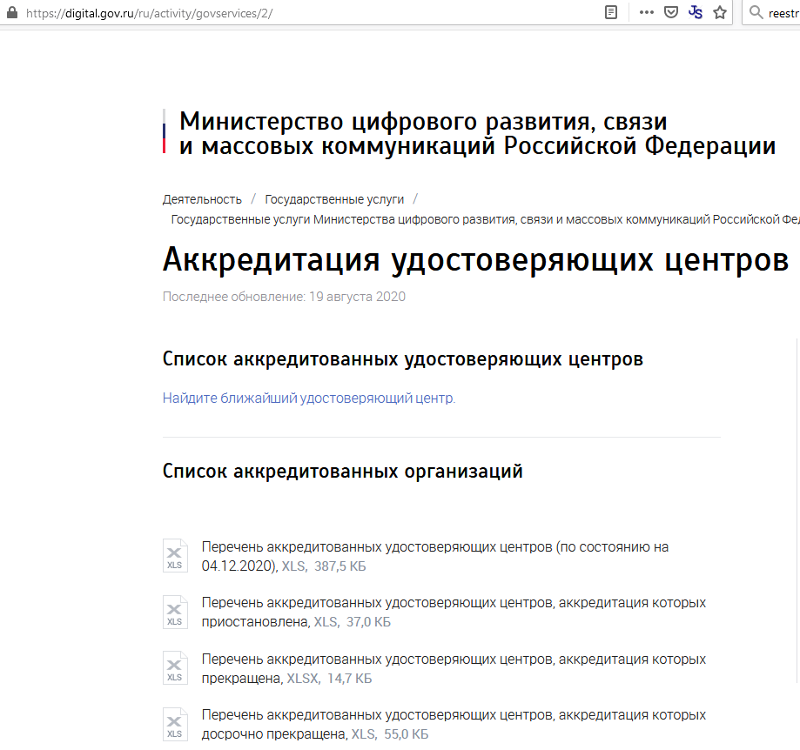
Список аккредитованных УЦ

Slide 4
Список отзыва
Certificate Revocation List) — это список сертификатов, которые удостоверяющий центр пометил как отозванные.
Списки отозванных сертификатов (СОС) применяются для того, чтобы установить, был ли сертификат пользователя или удостоверяющего центра отозван в связи с компрометацией ключей.

Slide 5
Работа с УКЭП
Криптопровайдер, например, КриптоПро.
Драйвер USB-токена для безопасного хранения криптоключей ЭЦП.
Корневые сертификаты УЦ, использующиеся для проверки и подтверждения подлинности подписи.
Личный сертификат УКЭП.

Slide 6
Носители УКЭП
Носитель (Токен) со встроенным СКЗИ:
Рутокен ЭЦП
Рутокен ЭЦП 2.0
JaCarta PKI/ГОСТ/SE

Slide 7
Срок действия и выпуск нового сертификата ЭП
Срок действия сертификата ключа ЭП 15 месяцев
Срок действия может быть прекращен раньше в случае компрометации ключа или алгоритма шифрования (63-ФЗ, 795-ФСБ)
Срок действия сертификата - это время, в течении которого УЦ обязуется отслеживать статус сертификата. Если срок действия сертификата истёк, информация, которая в нём содержится, уже не может считаться достоверной.

Slide 8
Памятка безопасности
Один носитель — для одного сотрудника
Нельзя передавать свою ЭП другому человеку
Нельзя хранить ЭП в открытом доступе
При смене реквизитов меняйте и ЭП
Вовремя продлевайте ЭП
Защитите рабочее место
Не храните пароли на бумажках

